Slide 1

Aplicaciones con Técnicas de IA
Unidad 4: Transformación Digital y Sistemas Inteligentes

Slide 2


Introducción y Justificación
Introducción
Justificación
La Unidad 4 explora la convergencia de algoritmos avanzados con el mundo físico y digital. Analizamos cómo la IA permite a las máquinas interactuar, razonar y decidir.
La integración de técnicas como Visión Artificial y PLN es crítica para la competitividad industrial actual, permitiendo niveles de eficiencia y precisión nunca antes vistos.

Slide 3






4.1 Robótica: Fundamentos
Conceptos
Clasificación
IA en Robótica
Integración de mecánica, electrónica y software. Se enfoca en la creación de agentes físicos autónomos.
Industriales (brazos), de Servicio (asistencia), Médicos y de Exploración espacial.
Uso de aprendizaje reforzado para navegación y manipulación de objetos complejos.

Slide 4
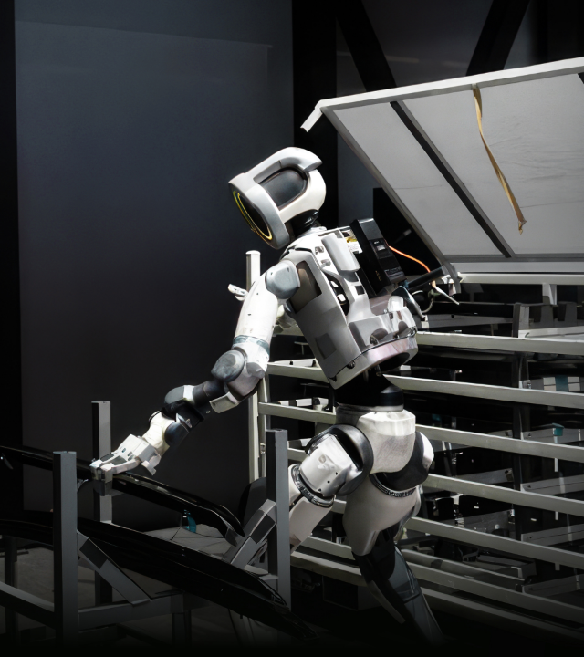
Desarrollos Actuales
Humanoides y Cobots
En 2026, los robots humanoides han pasado de prototipos a asistentes reales en logística. La IA multimodal permite que comprendan órdenes verbales y gestos técnicos.
La colaboración humano-robot (Cobots) se ha vuelto el estándar en manufactura de precisión.

Slide 5
4.2 Redes Neuronales (RN)
Conceptos Básicos: Modelos inspirados en la biología, compuestos por capas de neuronas artificiales con pesos ajustables.
Clasificación: Redes Convolucionales (imágenes), Recurrentes (series temporales) y Transformers (lenguaje).
Aprendizaje: Proceso de backpropagation para minimizar el error de predicción.

Slide 6
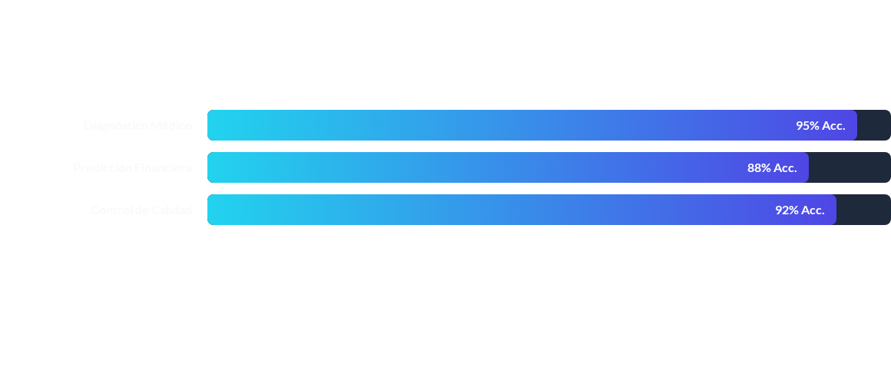
Impacto de RN en la Industria
Las Redes Neuronales Profundas han superado la capacidad humana en tareas específicas de clasificación de patrones complejos.

Slide 7

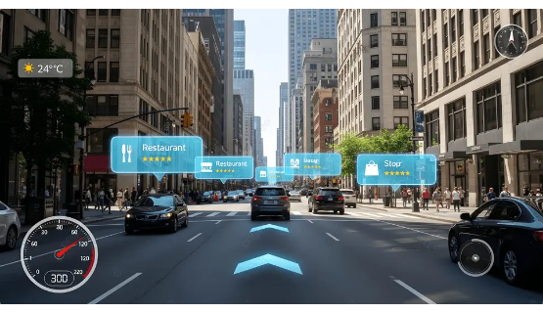
4.3 Visión Artificial
Percepción Visual
Permite a las máquinas "extraer" información de imágenes y videos. Involucra segmentación de objetos y reconocimiento de patrones.
Aplicaciones:
•
Vehículos Autónomos
•
Vigilancia Inteligente
•
Inspección Industrial

Slide 8

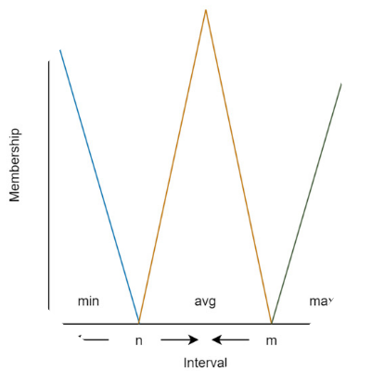

4.4 Lógica Difusa (Fuzzy Logic)
Razonamiento Aproximado
Maneja la incertidumbre mediante grados de membresía en lugar de valores binarios (0 o 1).
Ideal para sistemas de control como aires acondicionados y frenos ABS.

Slide 9


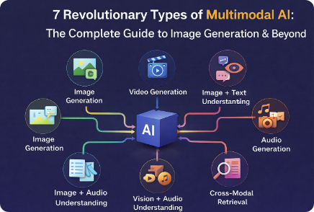
4.5 Procesamiento de Lenguaje
Conceptos y Apps
Interacción humano-computadora mediante lenguaje natural. Involucra análisis sintáctico y semántico.
Actualidad: Modelos fundacionales multimodales que traducen y razonan en tiempo real.

Slide 10


4.6 Sistemas Expertos (SE)
Motor de Inferencia
Clasificación
Emulan el comportamiento de un experto humano. Utilizan bases de conocimiento y reglas lógicas para resolver problemas específicos.
Reglas (If-Then): Lógica deductiva pura. Casos (CBR): Resolución basada en analogías de problemas previos.

Slide 11
Conclusión
Las técnicas de IA no operan de forma aislada; la robótica necesita visión, los sistemas expertos necesitan PLN y todos se benefician de las Redes Neuronales. Estamos en la era de la convergencia tecnológica.

Slide 12




Image Sources
https://www.hyundaimotorgroup.com/image/upload/asset_library/MDA00000000000073682/dd5cc05ed8794c118c0c9b74fe6ee9dd.jpg
Source: www.hyundaimotorgroup.com
https://png.pngtree.com/thumb_back/fw800/background/20251128/pngtree-augmented-reality-navigation-overlay-on-a-city-street-with-car-dashboard-image_20629547.webp
Source: pngtree.com
https://www.mdpi.com/axioms/axioms-14-00196/article_deploy/html/images/axioms-14-00196-g009-550.jpg
Source: www.mdpi.com
https://miro.medium.com/v2/resize:fit:1400/1*-_2syaJ6sVmRHEQW_UGvpw.png
Source: pub.towardsai.net

